Slide 1

LLM大语言模型介绍
北京邮电大学人工智能学院
2023年6月26日

Slide 2
今日主题
语言模型的定义
词向量
Word2Vec
神经概率语言模型
Seq2Seq
Transformer
ChatGPT

Slide 3
1. 语言模型的定义

Slide 4
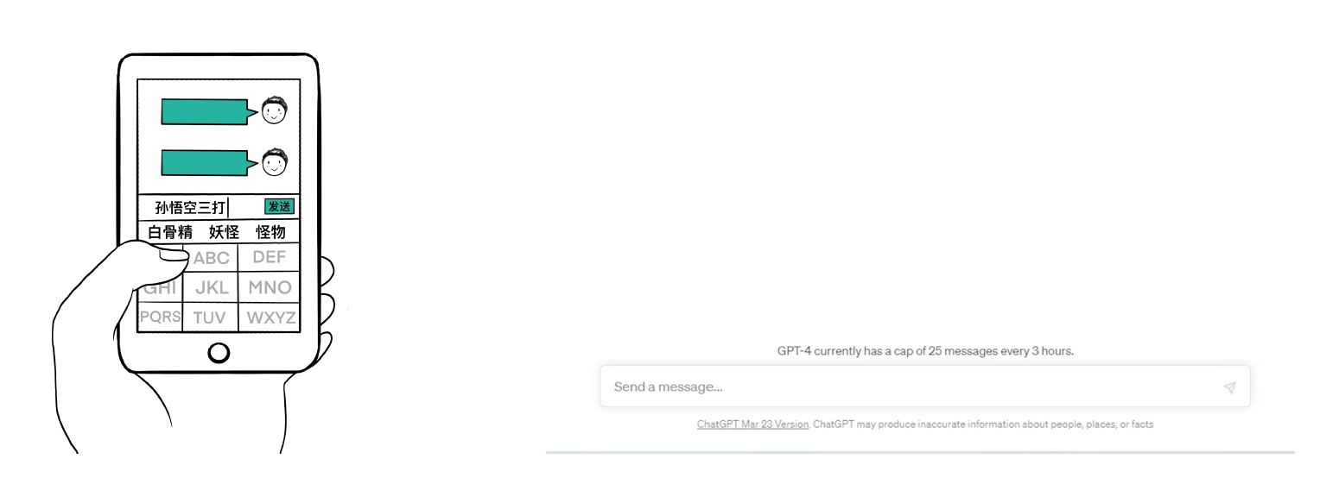
语言模型的定义
定义
语言模型是一个用来估计文本概率分布的数学模型。
作用
根据给定的文本，预测下一个最可能出现的单词。如BERT，ChatGPT，GPT-4都是语言模型

Slide 5
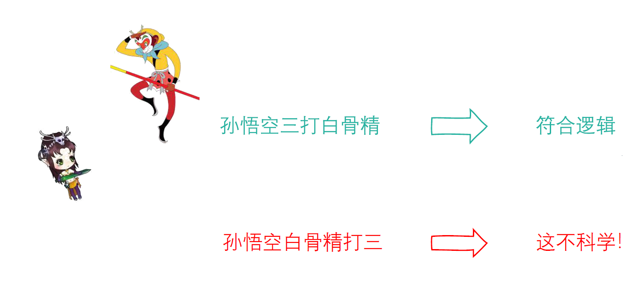
语言模型能判断哪些句子符合语言规律
语言模型关注的是一段上下文中单词之间的相关性，以保证模型所生成的文字序列是合理的语句。这样，计算机才能判断哪些语句是符合自然语言规律的，哪些是符合逻辑的。

Slide 6
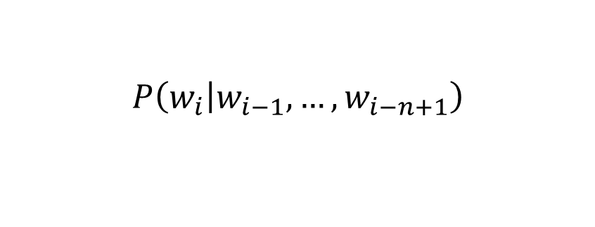
N-gram：最早最简单的语言模型
N − gram模型通过将文本分割成连续的n个词的组合（即 N − gram），来近似描述词汇序列的联合概率。
算法思想：假设一个词出现的概率仅依赖于它前面的N − 1个词。在预测下一个单词的概率时，只考虑它前 面的 N − 1个词，即
$$P\left(\left.w_{i}\right|w_{i−1},…,w_{i−n+1}\right)$$
孙悟空
三
打
白骨精
N = 1
孙悟空 三 打 白骨精
unigram
N = 2
孙悟空 三 三 打
打 白骨精
孙悟空 三 打 白骨精
bigram
N = 3
孙悟空 三 打 白骨精
trigram
孙悟空 三 打 三 打 白骨精

Slide 7
N-gram的gram
gram可以是“词”，也可以是“字”
白
骨
精
N = 1
白 骨 精
unigram
N = 2
白 骨 精
bigram
白骨
骨精
N = 3
白 骨 精
trigram
白骨精
单字级别的文本纠错：副院长 or 付院长

Slide 8
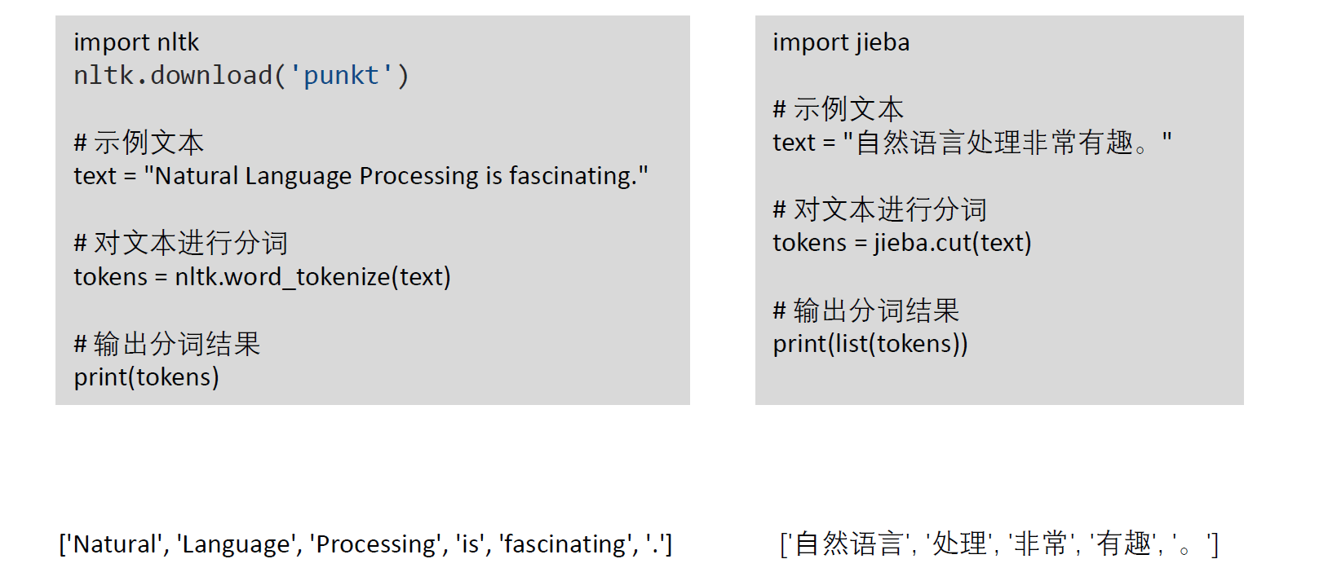
NLP中的“分词”
分词
• 把语料库中的句子分成一个个的“gram”，也就是一个个“元素”（Token）
• 英文分词工具有NLTK，SpaCy等；中文有jieba库等。

Slide 9
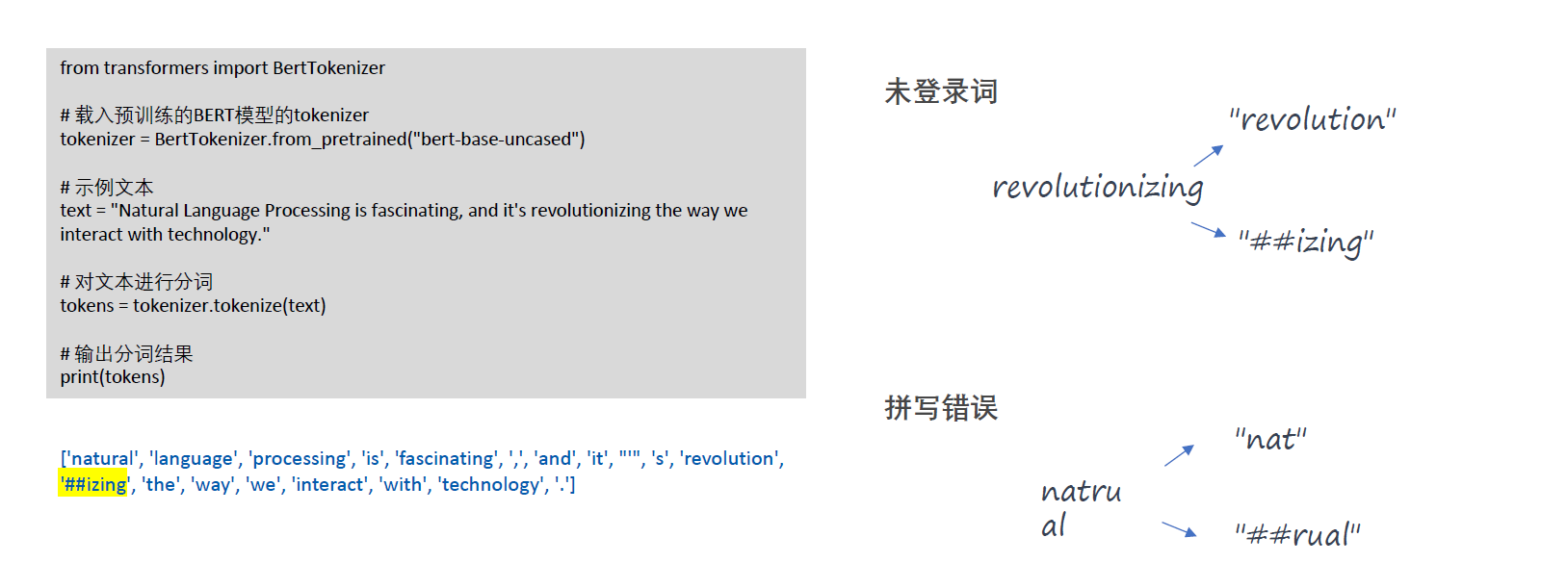
NLP中的“分词”
分词
• 把语料库中的句子分成一个个的“gram”，也就是一个个“元素”（Token）
• 子词（sub-word）是指单词的一部分，通常是一个单词的较小组成部分。
子词分词算法将单词切分成更小的部分，以便更好地处理未登录词、拼写错误和词汇变化等问题。

Slide 10
N-gram的优点与局限
优点
计算简单
缺点
无法捕捉到长距离的词汇依赖关系
N-gram模型虽然有局限性，但它启发了后来许多更强大的自然语言处理技术。

Slide 11
2. 词向量

Slide 12

计算机如何表达语言
背景
“我 / 正在 / 开发 / 一门 / NLP / 的 / 课程”
词语→句子→段落/篇章/文档
困难
人类
计算机
符号形式的词语
数值形式的数据

Slide 13
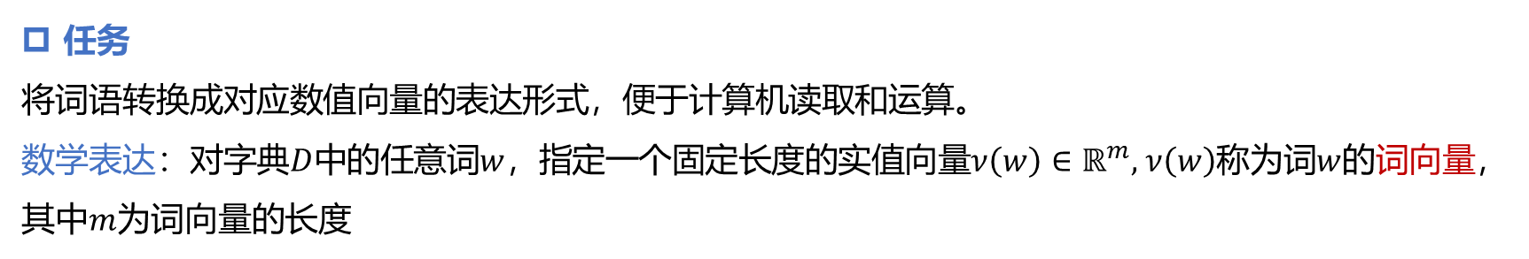
计算机如何表达语言
任务
将词语转换成对应数值向量的表达形式，便于计算机读取和运算。
数学表达：对字典$D$中的任意词$w$，指定一个固定长度的实值向量$ν\left(w\right)∈ℝ^{m},$ $ν\left(w\right)$称为词$w$的词向量，其中$m$为词向量的长度
方法
One-Hot Representation（独热编码）
Distributed Representation（分布式表示）—— Word2Vec，Glove，FastText

Slide 14
词的表示：One-Hot Representation
$ν$("自然")= [0 0 0 1 0 0 0 0 0 0 0 0 0 0 0 0 …] ∈ $ℝ^{N}$
$ν$(“语言")= [0 0 0 0 0 0 0 0 0 1 0 0 0 0 0 0 …] ∈ $ℝ^{N}$
其中，N为字典$D$的大小，即字典中一共包含N个词， 而$w$只是其中一个词。
缺点
• 高维度：One-Hot编码需要为词汇表中的每个词创建一个单独的维度。
• 稀疏性：One-Hot向量中的大部分元素都是0，只有一个元素是1。
• 缺乏语义信息：One-Hot编码无法捕捉单词之间的相似性或语义关系（词汇鸿沟）。
• 无法处理未知词汇：One-Hot编码需要预先定义一个固定的词汇表。

Slide 15
词的表示：Distributed Representation
表示学习（Representation learning）
在自然语言处理（NLP）任务中，表示学习是指将词汇、短语或文本表示成稠密、低维的实值向量。这些向量捕获了语义信息，使得相似的词汇或概念在向量空间中具有相似的表示。
基本思想
通过训练过程，将词典里的每个单词转换为一个固定长度的低维向量；
所有这些向量组成一个词向量空间，每个词向量在这个空间中都是一个点；
在词向量空间中定义“距离”度量，以便衡量单词之间的相似性。
词的分布式表示就是一种能够刻画语义之间的相似度并且维度较低的稠密向量表示。
比如，某词被表示为 [0.75, −0.27, −0.91, 0.35, …] 这个向量。

Slide 16
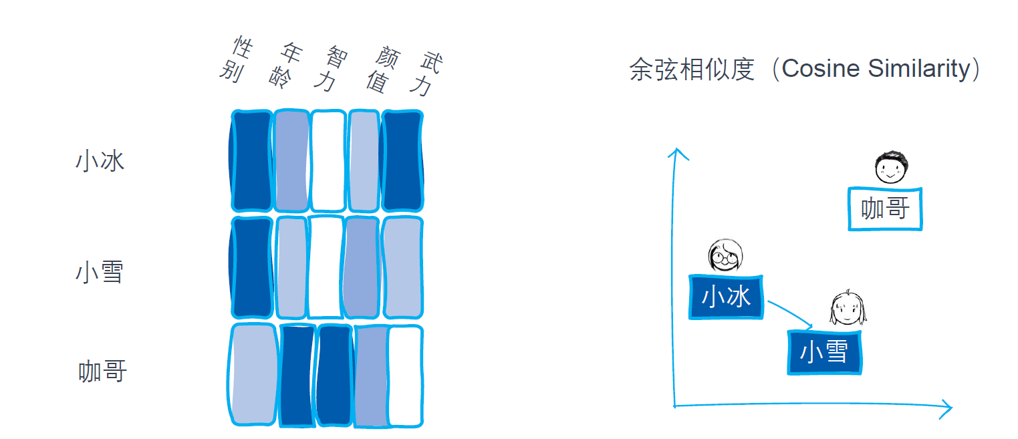
词向量的内涵
定义
把词和词在各个维度上用数值向量进行表示，本质上是一种分布式表示。
作用
• 捕捉词汇的语义信息；
• 判断哪些词语义相近，相似词在向量空间中距离较近。

Slide 17
词向量 $≈$ 词嵌入
词向量(Word Vector)
这个属于通常用于这个术语通常用于描述具体的向量表示，即一个词对应的实际数值向量。
例如，我们可以说“'cat' 这个词的词向量是一个 300 维的向量”。
词嵌入 (Word Embedding)
这个术语通常用于描述将词映射到向量空间的过程或表示方法。它通常包括训练算法和生成的词向量空间。
例如，我们可以说“我们使用 Word2Vec 算法来生成词嵌入”。

Slide 18
3. Word2Vec

Slide 19
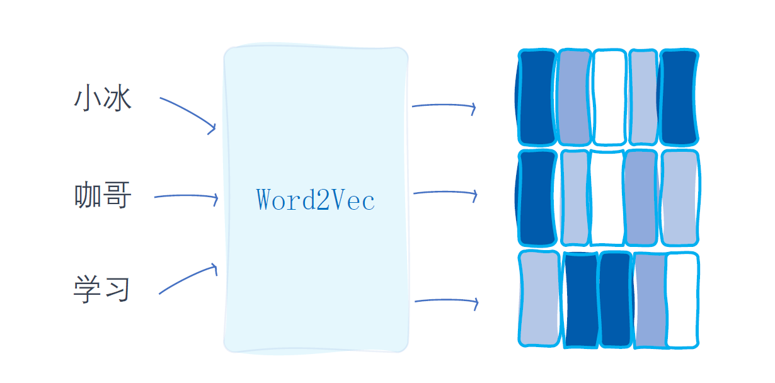
Word2Vec：一种高效的词向量学习方法
Word2Vec将词典中的每个词都表示成固定长度的向量。

Slide 20
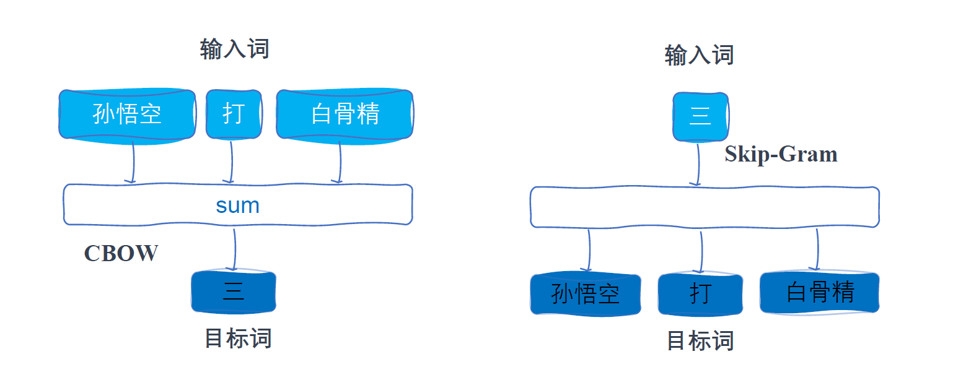
Word2Vec的两种主要实现方式
CBOW（Continuous Bag of Words）
通过给定上下文词汇（也叫周围词）来预测目标词汇（也叫中心词）
Skip-gram模型
通过给定目标词汇（中心词）来预测上下文词汇（周围词）

Slide 21
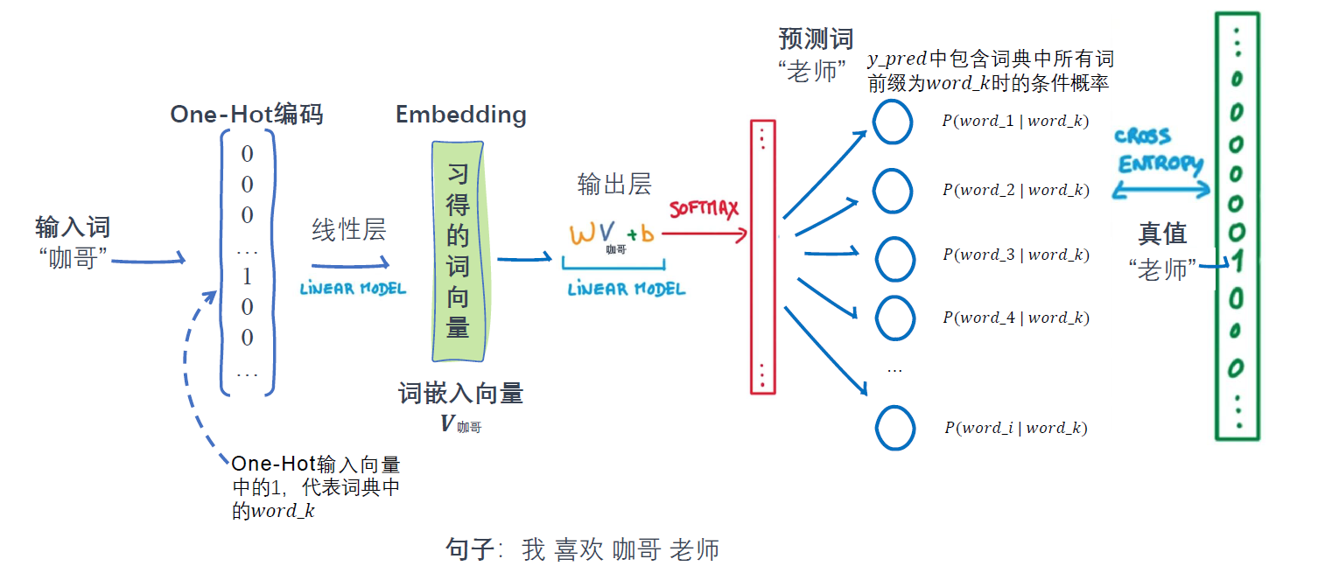
Word2Vec的模型结构
CBOW和Skip-gram，都属于浅层神经网络。
通过调节神经网络参数，学习词嵌入以捕捉词典中词语之间的语义和语法关系。
Tomas Mikolov, Kai Chen, Greg Corrado, Jeffrey Dean, Efficient Estimation of Word Representations in Vector Space.
https://arxiv.org/pdf/1301.3781.pdf

Slide 22
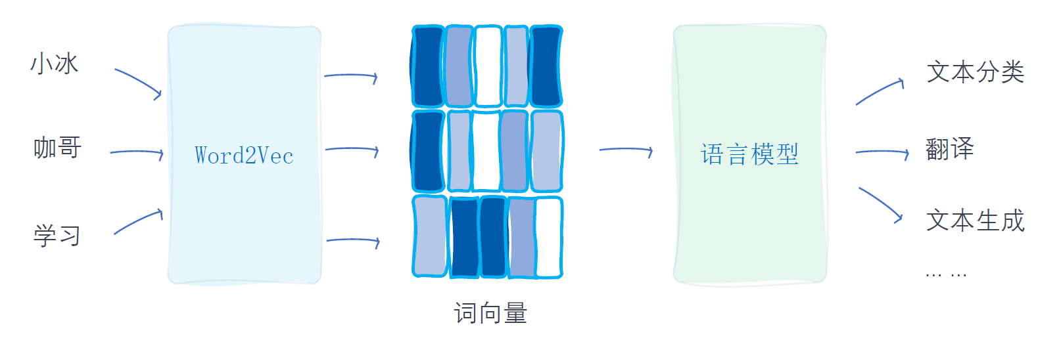
Word2Vec的历史地位与局限
历史地位
• 提供了一种思路，先学习分布式词表示，再把词表示输入语言模型；
• 启发了GloVe（Global Vectors for Word Representation）和FastText等广泛应用的词向量。
局限
• 固定大小的词向量，限制了模型捕捉词义多样性的能力；
• 无法处理未知词汇；
• 是一种静态词嵌入。

Slide 23
4. 神经概率语言模型

Slide 24
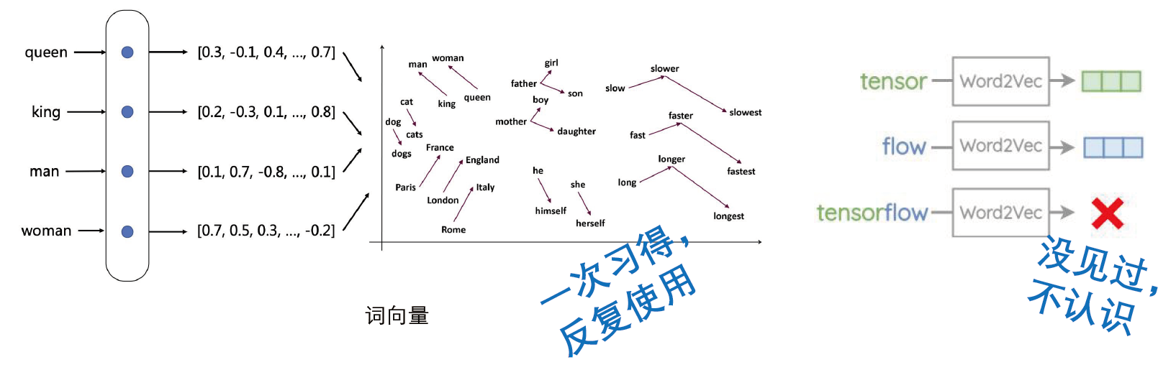
再谈词向量的局限
Word2Vec、GloVe等词向量是静态的
一次性用所有可用语料进行训练，在训练完成后不会发生变化
最终，一个词对应一个向量，不能捕捉到词汇在不同上下文中的多种含义
是基于已知词表的学习方式，无法处理未见过的词

Slide 25
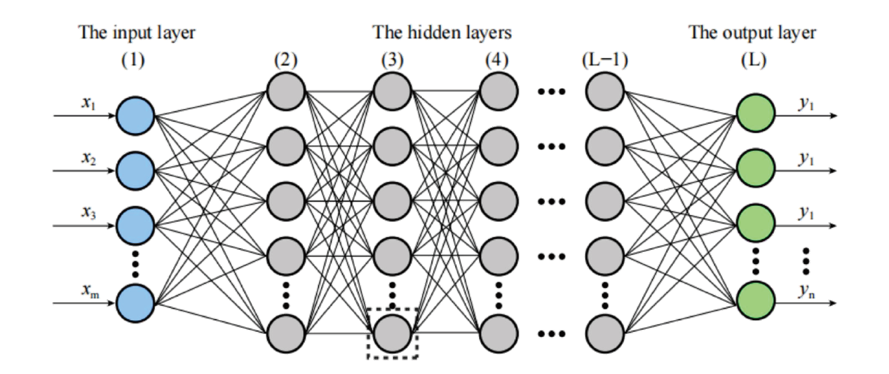
解决思路？引入神经网络
神经网络具有强大表达能力和学习能力
输入海量语料，重新学习词汇在各种不同上下文之间的概率分布
语言规律将被存储在神经网络的参数当中
让词向量的学习直接成为神经网络的一部分

Slide 26
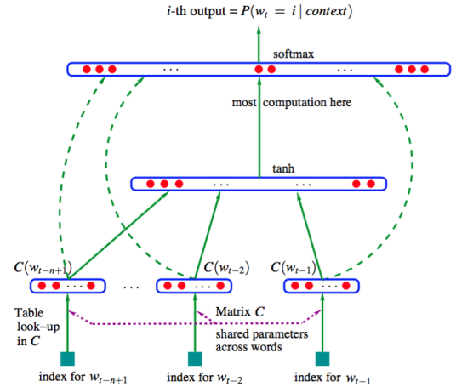
神经概率语言模型：NPLM
NPLM的架构的三个主要部分：输入层、隐藏层和输出层。
• 输入层将单词映射到连续的词向量空间；
• 隐藏层通过非线性激活函数学习单词间的复杂关系；
• 输出层通过Softmax层产生下一个单词的概率分布。
Yoshua Bengio et al., A Neural Probabilistic Language Model, 2003
https://www.jmlr.org/papers/volume3/bengio03a/bengio03a.pdf

Slide 27
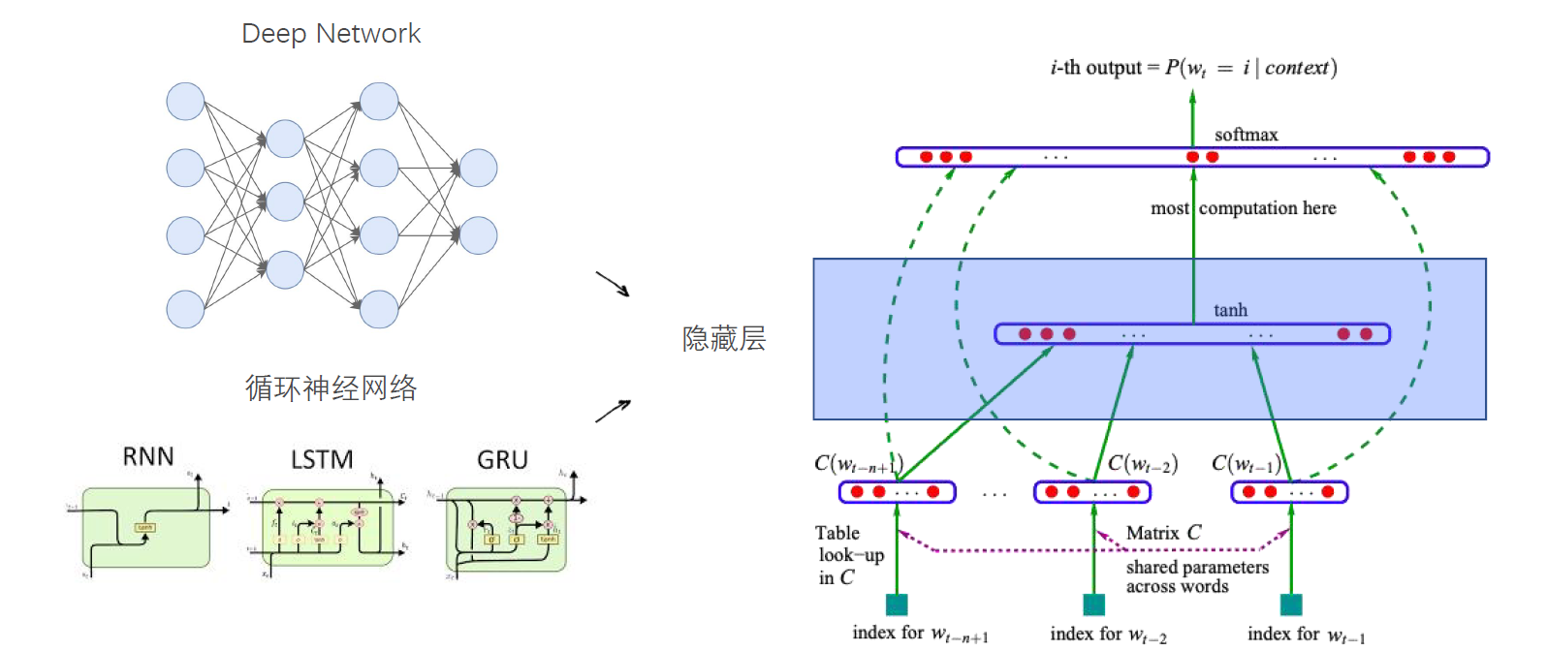
增强NPLM网络性能
原始的NPLM是浅层神经网络
隐藏层可以用任意形式的神经网络替换
循环神经网络的代表作LSTM一度曾是NLP问题的SOTA模型

Slide 28
NPLM和Word2Vec的比较
目标
• NPLM的目标是计算给定上下文的词汇出现概率；
• Word2Vec的目标是通过最大化共现词汇的条件概率来学习词向量。
模型结构
• NPLM是一个基于神经网络的模型，它包括输入层、隐藏层（包含非线性激活函数）和输出层。
• Word2Vec是一个相对简化的神经网络模型，它包括输入层、嵌入层（可以看作一种隐藏层，但没
有激活函数）和输出层。在Word2Vec中，词向量是通过嵌入层学习得到的。
词向量表示
• 在NPLM中，词向量是模型参数的一部分，学习过程中会随着模型的训练而发生变化。
• 而在Word2Vec中，每个词对应一个静态的向量，训练过程中向量也会发生变化，但训练完成后向量不再改变。

Slide 29
NPLM的历史地位与局限
历史地位
• 通过学习上下文中的单词来预测下一个单词，其主要思想是将单词转换为向量形式，并使用这些向量来训练一个神经网络。
• NPLM基于神经网络，因此它可以使用深度学习的技术，例如卷积神经网络和循环神经网络等。
局限
• NPLM本身是一种浅层神经网络，表达能力有限。
• 即使引入RNN、LSTM等网络，这种简单的结构仍然无法捕捉到自然语言中非常复杂的依赖关系和语义结构信息。

Slide 30
5. Seq2Seq架构

Slide 31
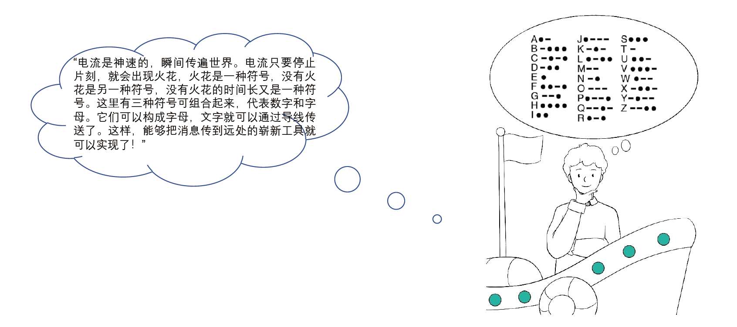
从摩斯电码说起
p 输入一个序列，输出一个序列。

Slide 32
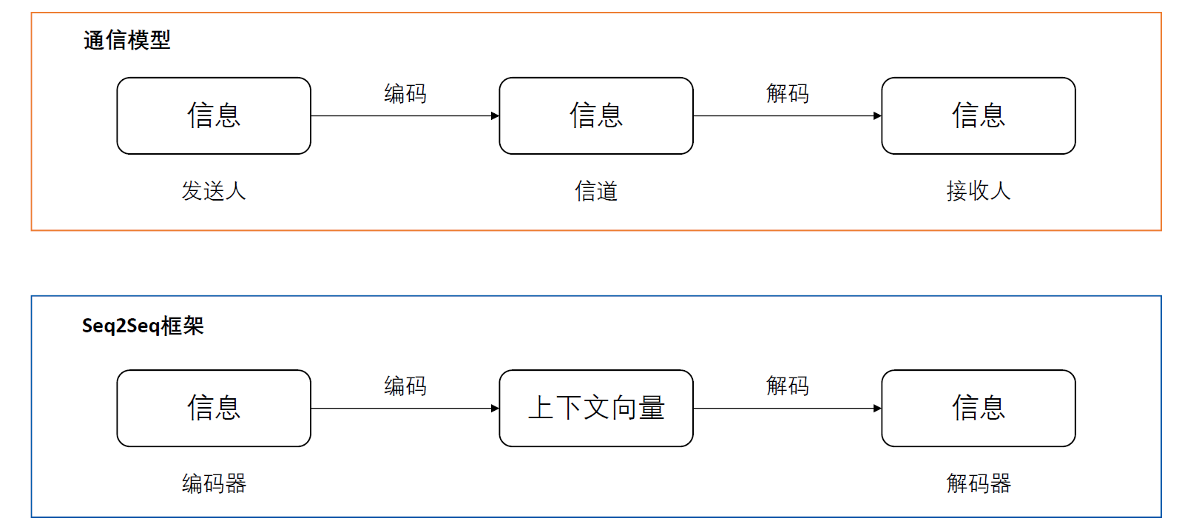
序列到序列：编码器-解码器

Slide 33
Seq2Seq架构
“Le chat est noir” <EOS>
<SOS>“the cat is black”
[ 02 85 03 12 99 ]
[ 00 42 82 16 04 ]
Teacher Forcing
Encoder
Context Vector
Decoder
[ 42 82 16 04 99 ]

Slide 34
Seq2Seq的历史地位与局限
历史地位
• 首次引入了编码器-解码器（Encoder-Decoder）框架；
• 端到端的学习：Seq2Seq模型使得端到端的学习成为可能。
局限
• 长序列信息损失：当输入序列过长时，编码器难以将所有信息压缩成固定长度的隐藏向量，导致信息损失；
• 训练效率：Seq2Seq模型通常使用RNN（如LSTM或GRU）作为编码器和解码器，RNN在训练过程中存在梯度消失和梯度爆炸问题，影响训练效率和稳定性。此外，由于RNN的内部循环结构，只能顺序处理序列，无法对序列整体进行并行计算。
解决方案
• 引入注意力机制将显著提高了长序列处理的性能。

Slide 35
6. Transformer

Slide 36
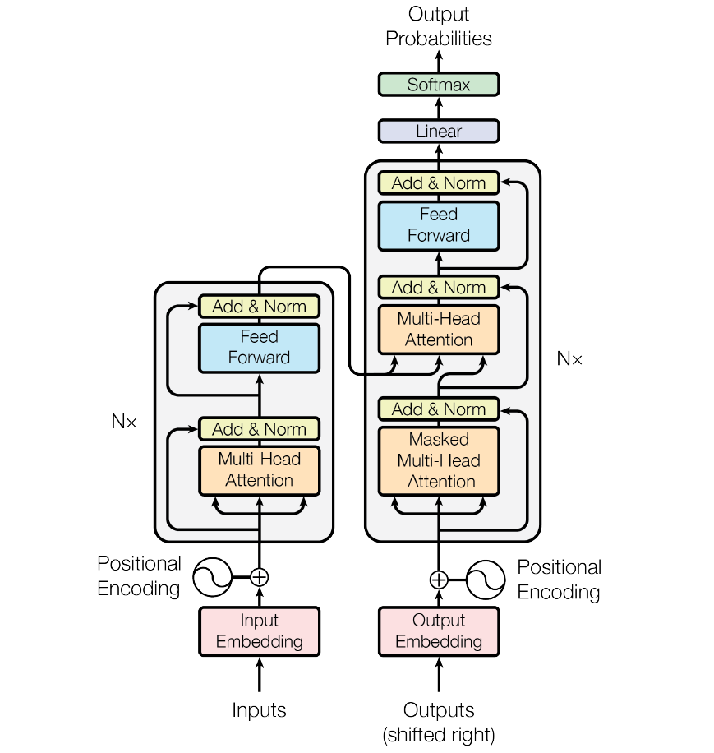
Transformer

Slide 37
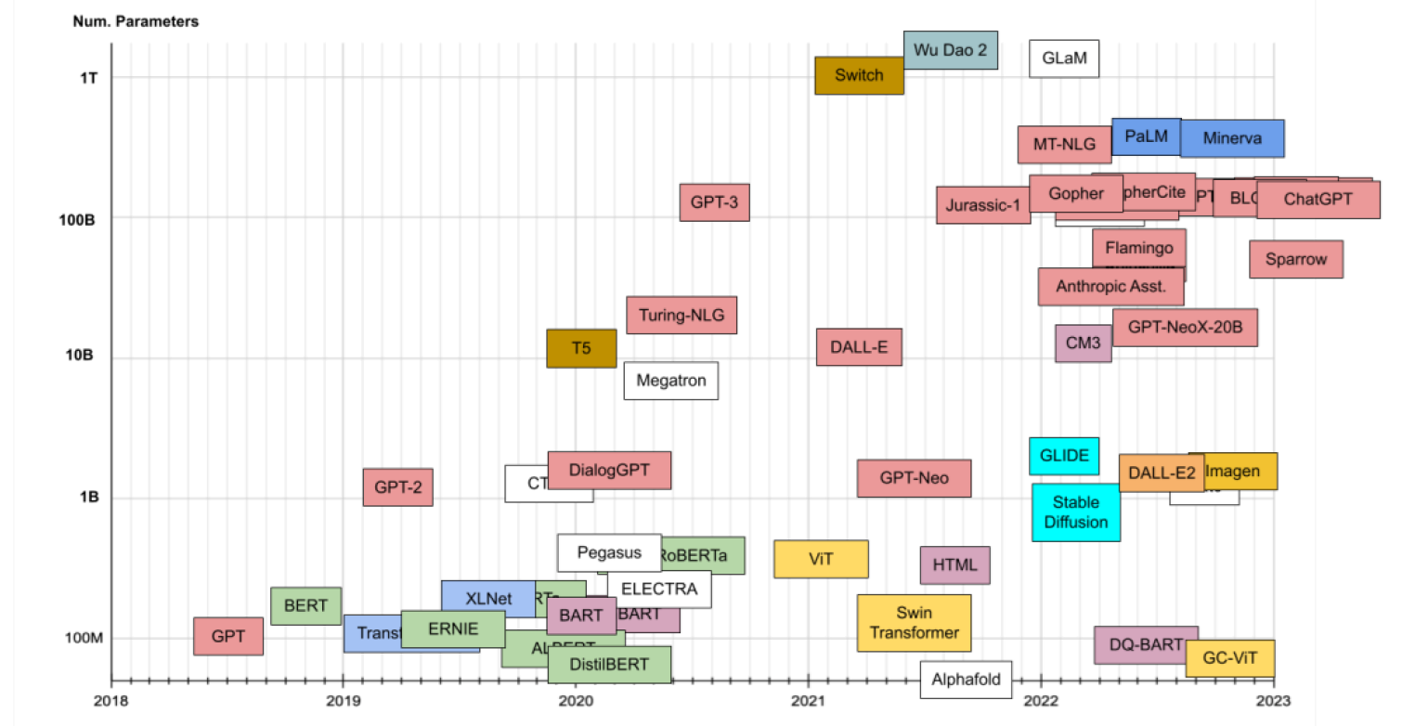
Transformer架构点燃了预训练模型的浪潮

Slide 38
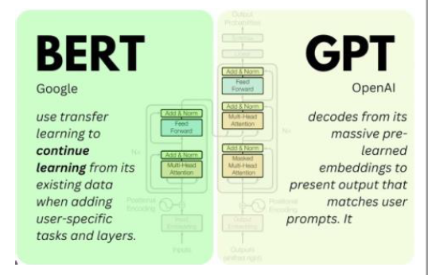
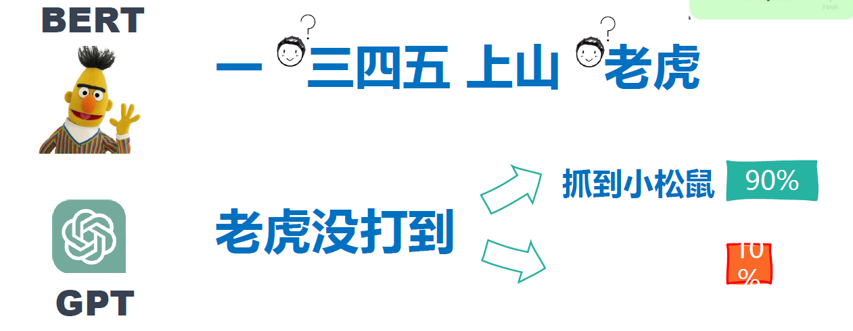
两种不同的Transformer-预训练目标
BERT – 填空题
GPT – 问答题

Slide 39
两种不同的Transformer-架构
BERT – Encoder
GPT – Decoder
BERT
Encoder
GPT
Decoder

Slide 40
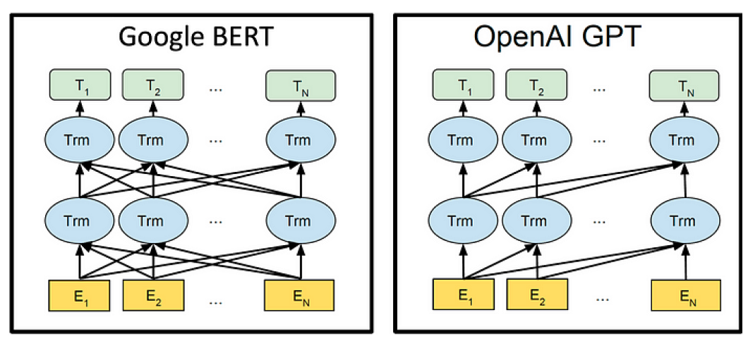
两种不同的Transformer-双向和单向
BERT – Bidirectional Encoder Representation Transformer (双向）
GPT – Generative Pre-trained Transformer (单向)

Slide 41
7. ChatGPT

Slide 42
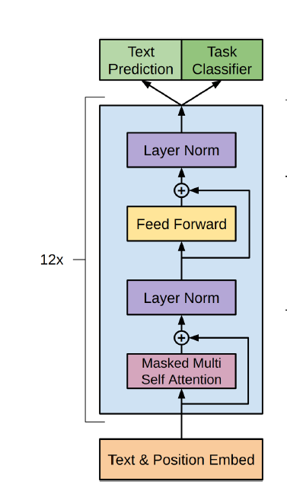
GPT – Generative Pre-trained Transformer
解码器
单向
目标是文本生成
“Once upon a time, in a land far away, there was a brave knight. The knight had a noble steed, and together they traveled across the kingdom.”
输入：“Once upon a time, in a land far ”--> 模型需要预测的输出：“away”
输入：“there was a brave”--> 模型需要预测的输出：“knight”
输入：“The knight had a noble”--> 模型需要预测的输出：“steed”
Source: “[START] Once upon a time, in a land far away” Target: “Once upon a time, in a land far away [END]”
Source: “[START] there was a brave knight” Target: “there was a brave knight [END]”
Source: “[START] The knight had a noble steed” Target: “The knight had a noble steed [END]”

Slide 43
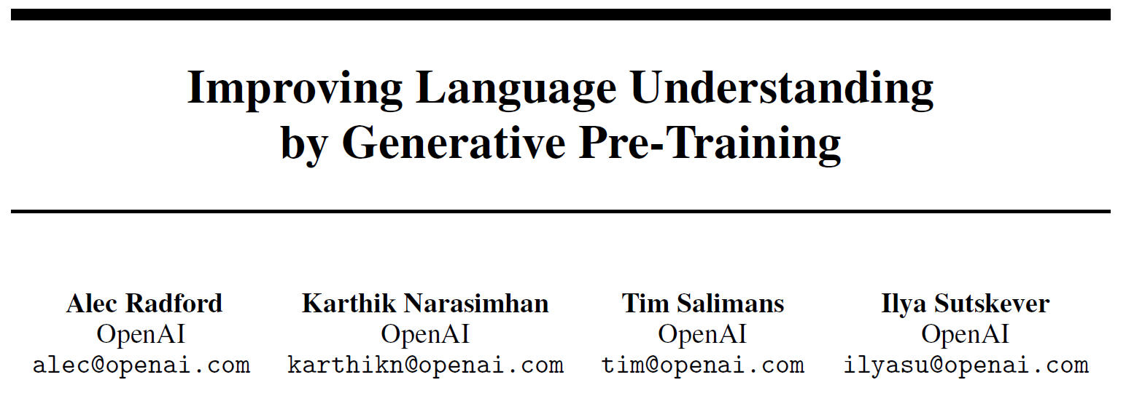
GPT – 预训练 + 微调
什么是通用？在学习通用的，迁移性强的文本特征表达时，什么目标函数是有效的？
有了通用的特征表达之后，如何将它迁移到不同下游任务？

Slide 44
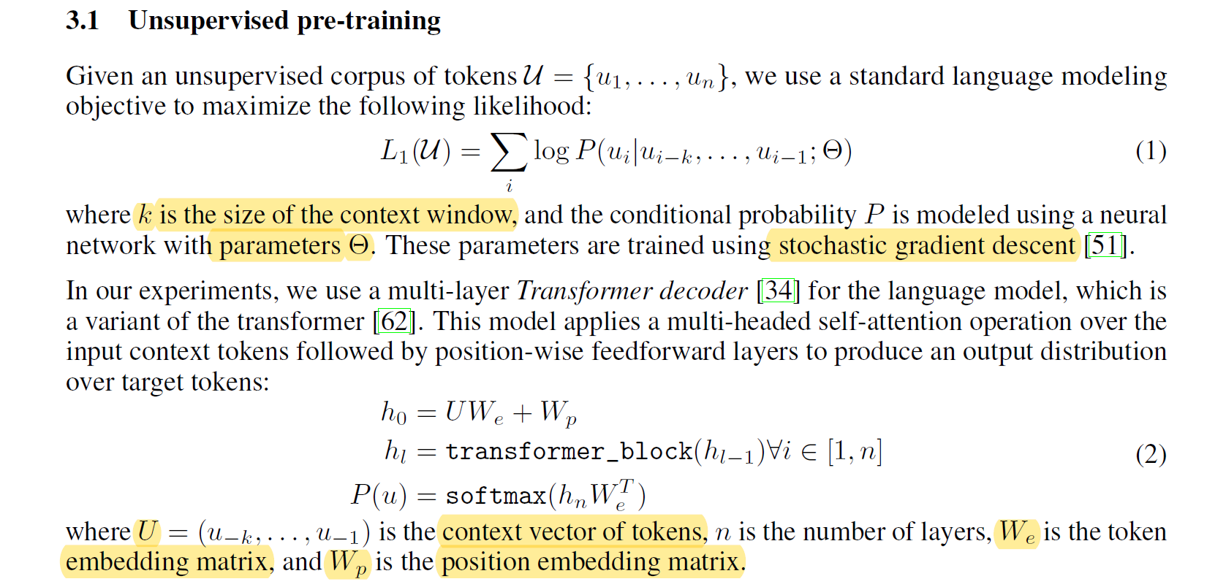
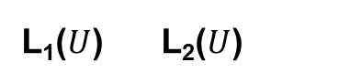
GPT – 预训练 + 微调
L₁($U$) L₂($U$)

Slide 45
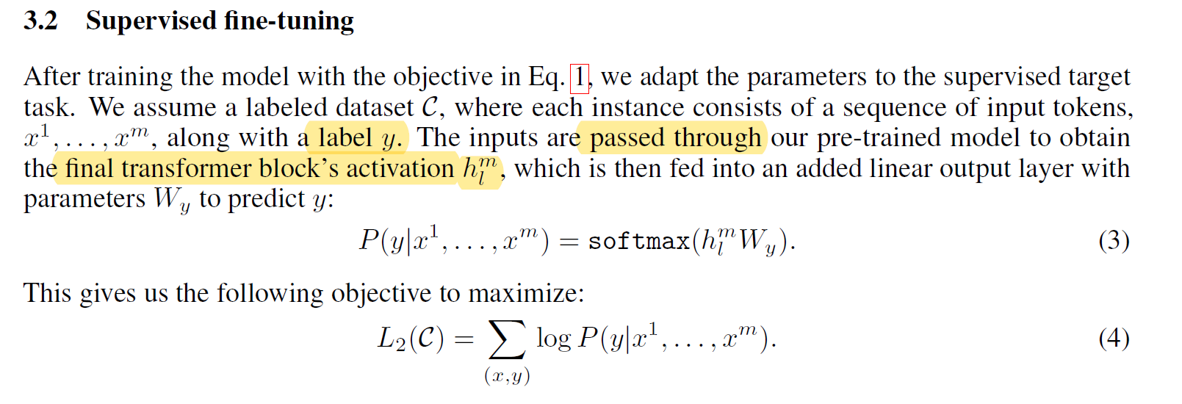
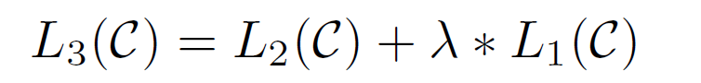
微调
L₁($U$) L₂($U$)

Slide 46
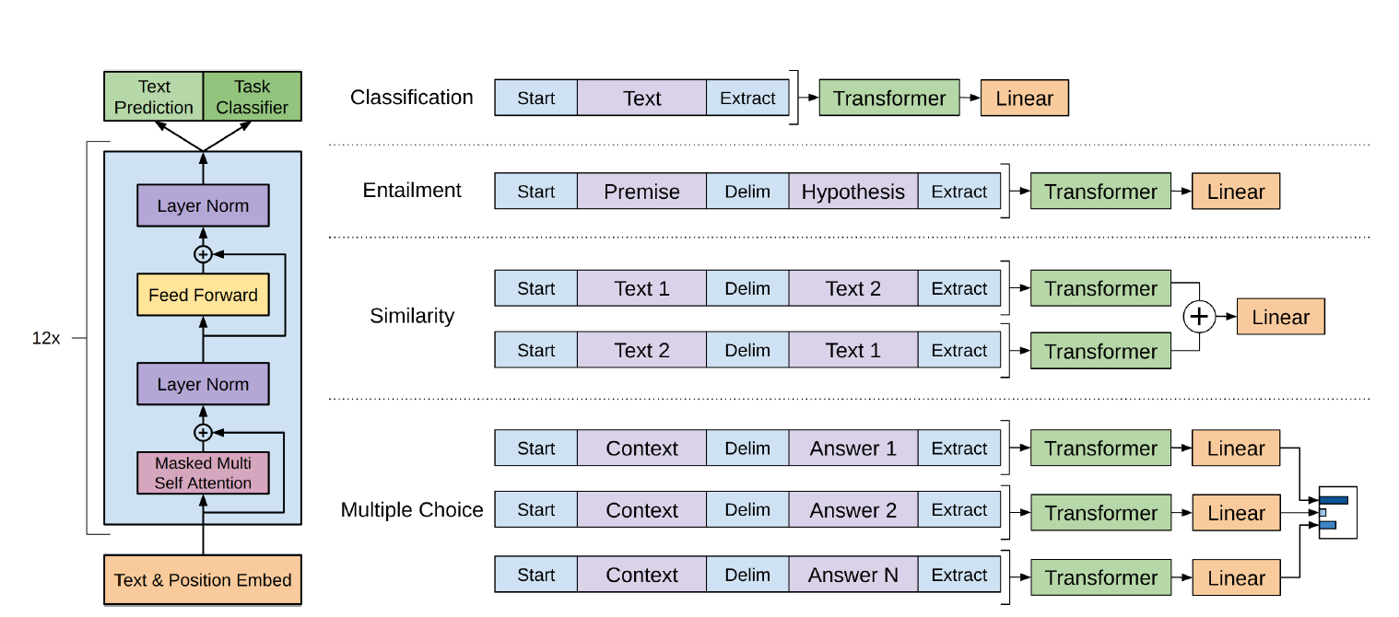
下游任务微调

Slide 47
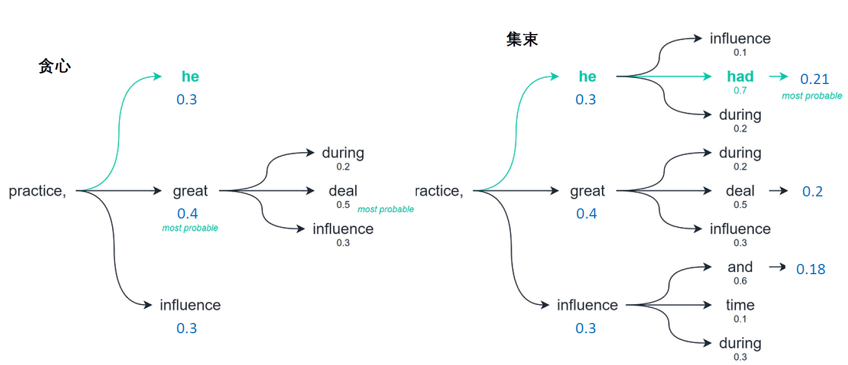
贪心解码VS集束解码

Slide 48
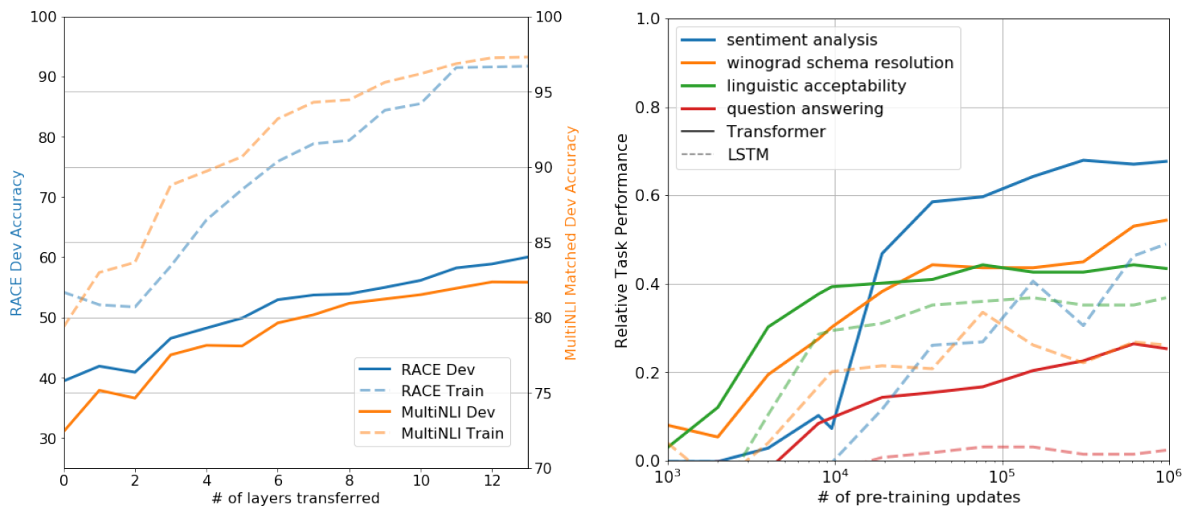
初代 GPT 总结
贡献
第一，它是最早一批提出在 NLP 任务上使用 pre-train + fine-tuning 范式的工作。
第二，GPT 的实验证明了模型的精度和泛化能力会随着解码器层数增加而不断提升，而且目前还有提升空间（图A）
第三，预训练模型具有 zero-shot 的能力，并且能随着预训练的进行不断增强（图B）
图A 解码器个数和RACE数据集上的精度
图B 预训练增强模型zero-shot能力

Slide 49
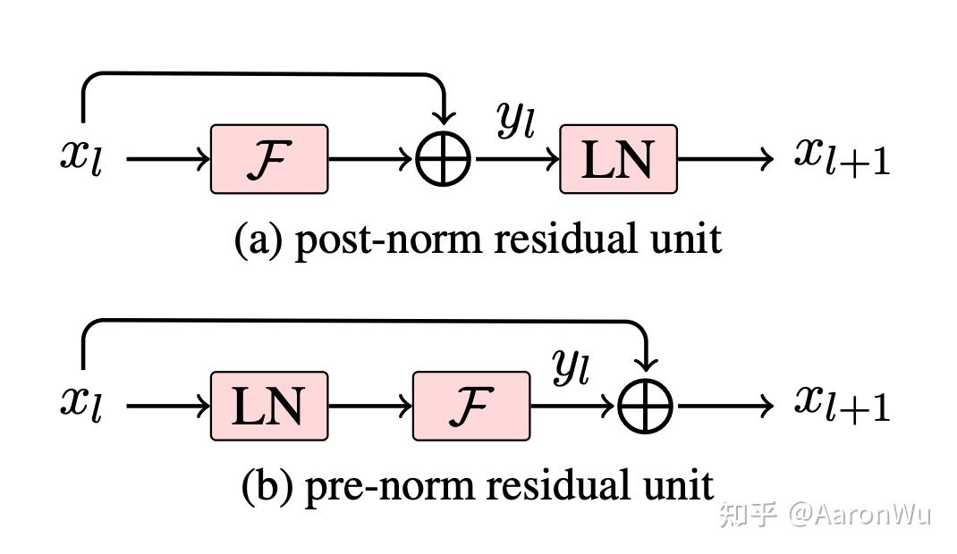
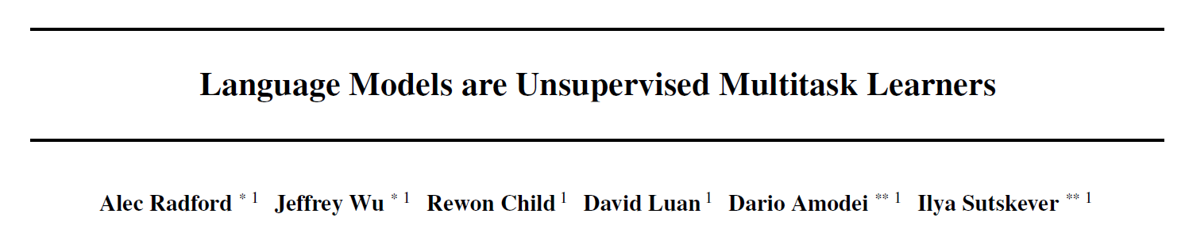
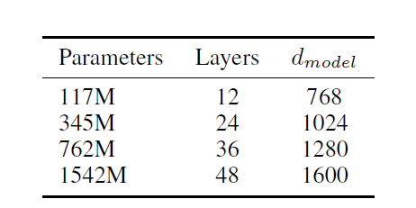
GPT-2
Zero-shot
当模型的容量非常大且数据量足够丰富时，仅仅靠语言模型的学习便可以完成其他有监督学习的任务，不需要在下游任务微调。
图A post-norm和pre-norm
后置层归一化（post-norm）改为前置层归一化（pre-norm）
在模型最后一个自注意力层之后，额外增加一个层归一化
图B 模型参数

Slide 50
GPT-2 与 GPT 的区别
1. 训练参数： Decoder ×12 → Decoder × 48 ，L_{seq}：768 → 1600，上文窗口大小 512 增加到 1024，等等
2. 主推 zero-shot，而 GPT-1 为 pre-train + fine-tuning； 3. 训练数据规模更大，GPT-2 训练文档 40G，GPT-1 为 5GB； 4. 模型大小，GPT-2 最大 15 亿参数，GPT-1为 1 亿参数； 5. 模型结构调整，层归一化和参数初始化方式；

Slide 51
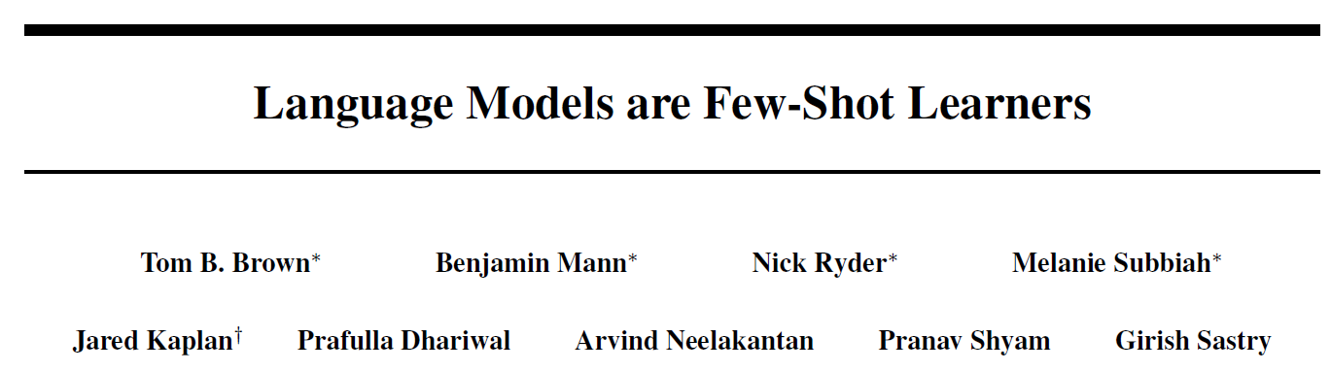
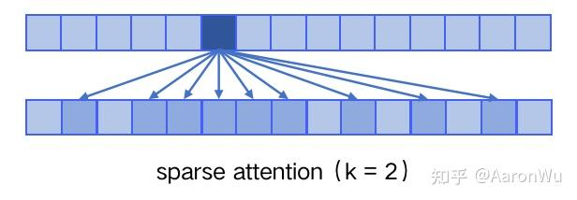
GPT-3
Few-shot
不再去追求极致的不需要任何样本就可以表现很好的模型，而是考虑像人类的学习方式那样，仅仅使用极少数样本就可以掌握某一个任务。
Dense attention：每个 token 之间两两计算 attention，复杂度 O(n²)
Sparse attention：每个 token 只与其他 token 的一个子集计算 attention，除了相对距离不超过 k 以及相对距离为 k，2k，3k，... 的 token，其他所有 token 的注意力都设为 0，复杂度 O(n*logn)

Slide 52
GPT-3 与 GPT-2的区别
1. 训练参数： Decoder ×48 → Decoder × 96， L_{seq}：1600 → 12888，上文窗口大小从 1024 增加到 2048, 等等
2. 交替使用Dense attention 和 Sparse attention
3. 效果上，超出 GPT-2 非常多，能生成人类难以区分的新闻文章；
4. 主推 few-shot，相比于 GPT-2 的 zero-shot，具有很强的创新性；
4. 海量训练语料 45TB（清洗后 570GB）
5. 海量模型参数，最大模型为 1750 亿，GPT-2 最大为 15 亿参数

Slide 53
GPT-3的局限性
带有偏见的，不真实的，有害的造成负面社会影响的信息
他并不按人类喜欢的表达方式去说话
在这个背景下，OpenAI 提出了一个概念“Alignment”，意思是模型输出与人类真实意图对齐，符合人类偏好。因此，为了让模型输出与用户意图更加 “align”，就有了 InstructGPT 这个工作。

Slide 54
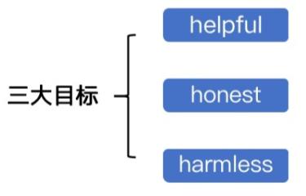
InstructGPT
能帮助用户解决问题
不能捏造事实，不能误导用户
不能对用户或环境造成物理、精神、社会层面的伤害

Slide 55
技术方案
Reinforcement Learning from Human Feedback
InstructGPT (ChatGPT) = SFT + RLHF + PPO
Supervised Fine-Tuning
Proximal Policy Optimization Algorithms

Slide 56
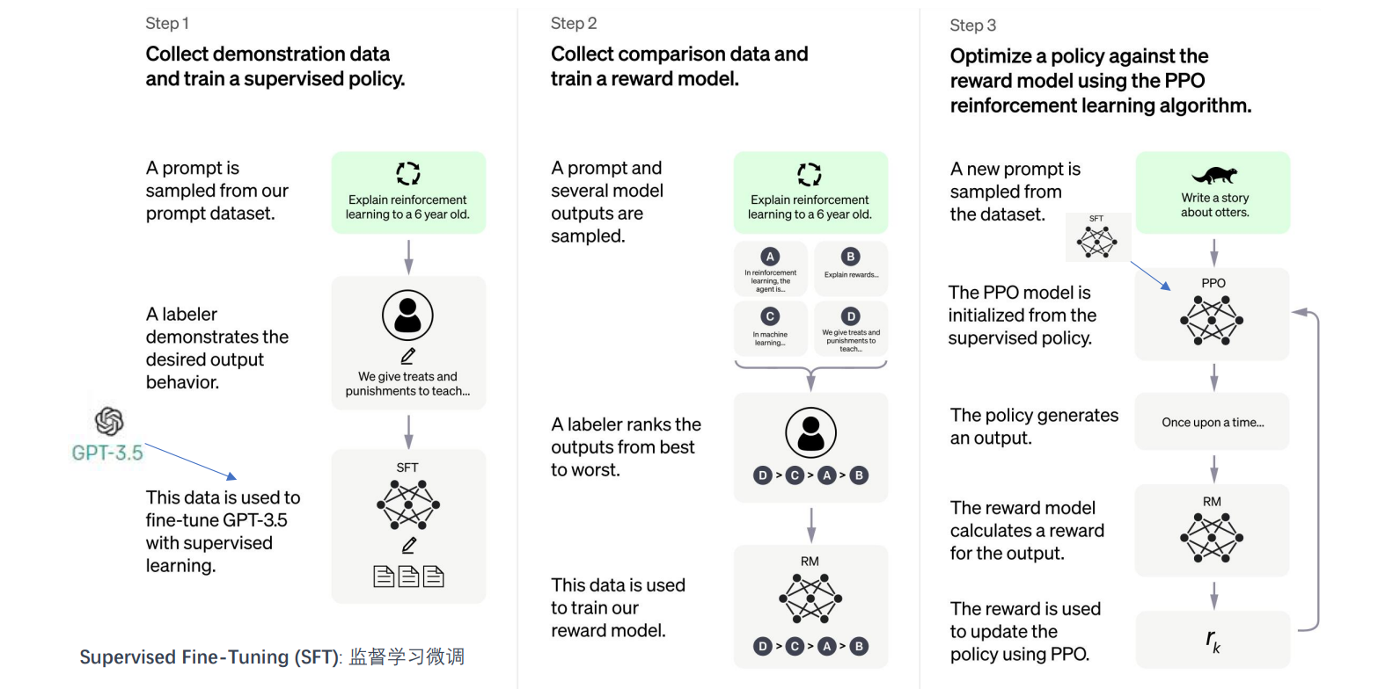
技术方案
SFT
RM
PPO

Slide 57
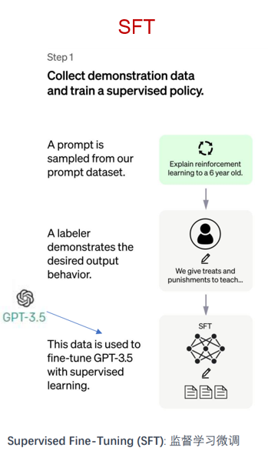
SFT
采样一个GPT-3.5的下游任务样本
标注者根据这个样本的开头，续写出完整的内容
基于标注者续写完成的样本，微调GPT-3.5

Slide 58
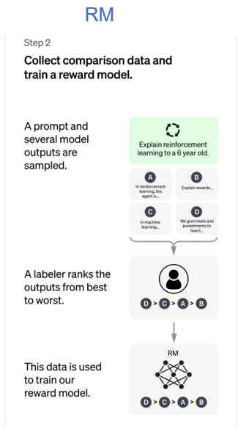
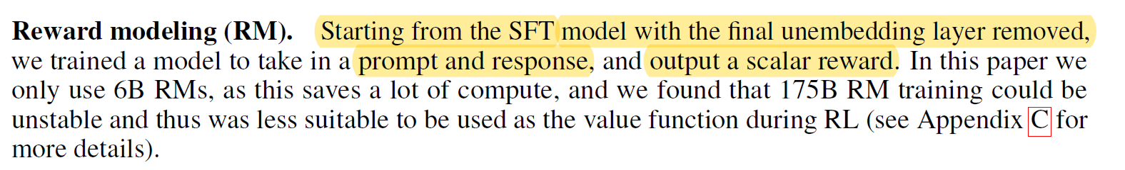
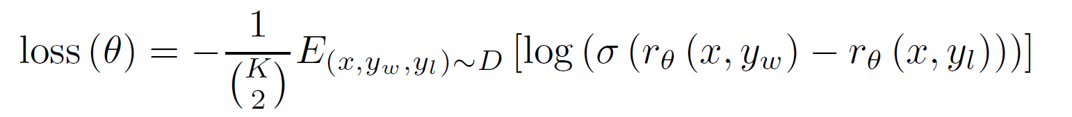
RM / RLHF
Pairwise Ranking Loss：

Slide 59
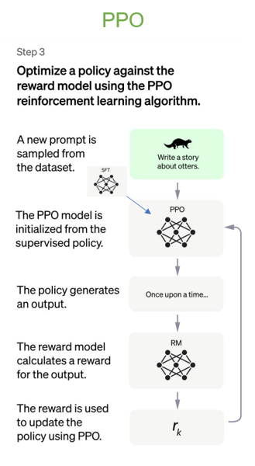
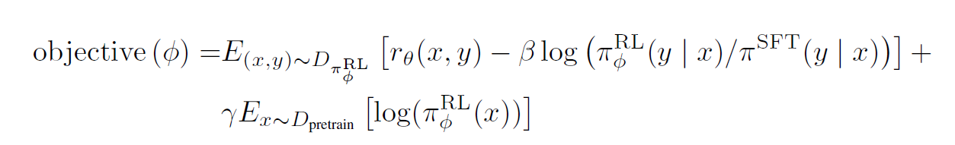
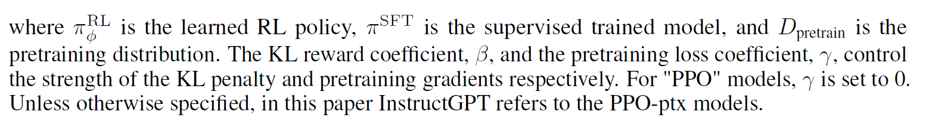
PPO

Slide 60
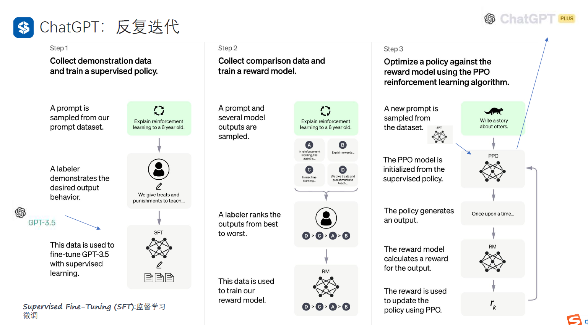
反复迭代

Slide 61
部分参考资料
《Improving Language Understanding by Generative Pre-Training》
《Language Models are Unsupervised Multitask Learners》
《Language Models are Few-Shot Learners》
《Training language models to follow instructions with human feedback》
https://zhuanlan.zhihu.com/p/609716668
https://towardsdatascience.com/the-three-decoding-methods-for-nlp
https://zhuanlan.zhihu.com/p/618325377
https://medium.com/walmartglobaltech/the-journey-of-open-ai-gpt-models
https://zhuanlan.zhihu.com/p/624038226
https://www.bilibili.com/video/BV1hd4y187CR

Slide 62
Q & A

